Slide 1
Funciones y Operaciones PL/SQL:
Unidades Léxicas
PBY3101: Programación de Base de Datos
Marzo 2018

Slide 2
Unidades Léxicas

Slide 3
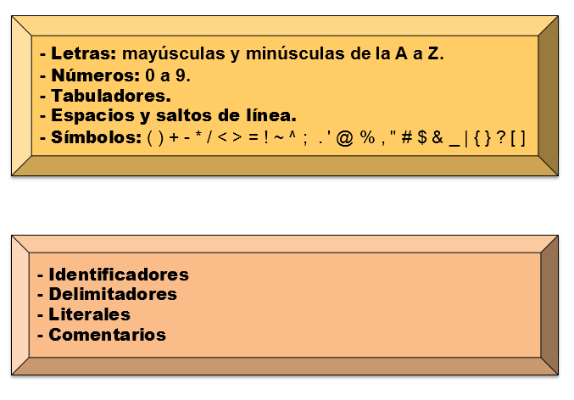
Unidades Léxicas en un Bloque PL/SQL
Cuando escribimos un programa en PL/SQL o manipulamos su sintaxis, utilizamos un conjunto específico de caracteres predefinido.
PL/SQL no es ‘case sensitive’, por lo tanto, no distingue entre mayúsculas y minúsculas, excepto dentro de cadenas de, caracteres y literales.

Slide 4
Unidades Léxicas en un Bloque PL/SQL
Las unidades léxicas son los componentes básicos de cualquier bloque PL/SQL. Incluyen letras, números, tabulaciones, espacios, saltos de línea y símbolos. Se pueden clasificar como:
Identificadores
Delimitadores
Literales: de caracteres, numéricos, booleanos.
Comentarios.

Slide 5
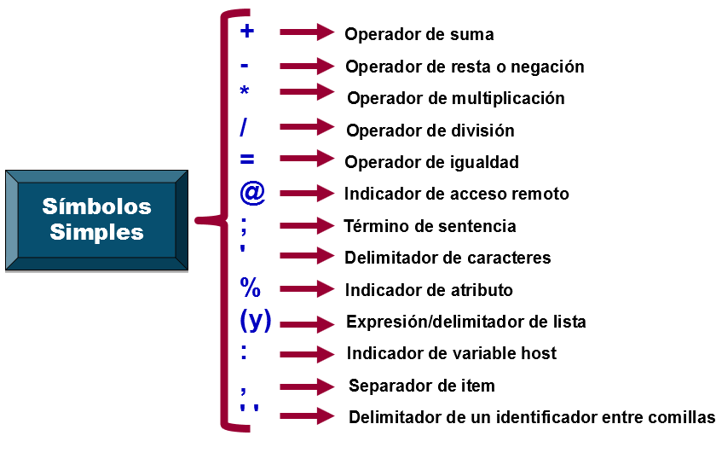
Unidades Léxicas en un Bloque PL/SQL
Identificadores: Son empleados para nombrar objetos de programas en PL/SQL. Son utilizados para nombrar unidades dentro de un programa PL/SQL que incluyen: Constantes, Cursores, Variables, Subprogramas, Excepciones y Paquetes.

Slide 6
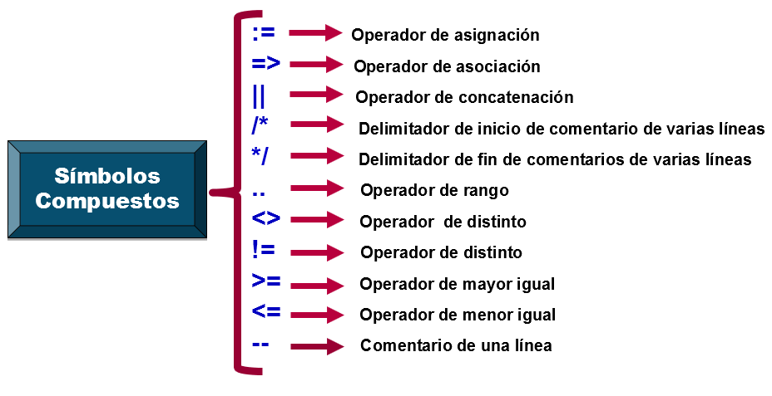
Unidades Léxicas en un Bloque PL/SQL
Delimitadores: es un símbolo simple o compuesto que tiene una función especial en PL/SQL. Estos pueden ser: Operadores Aritméticos, Operadores Lógicos y Operadores Relacionales.

Slide 7
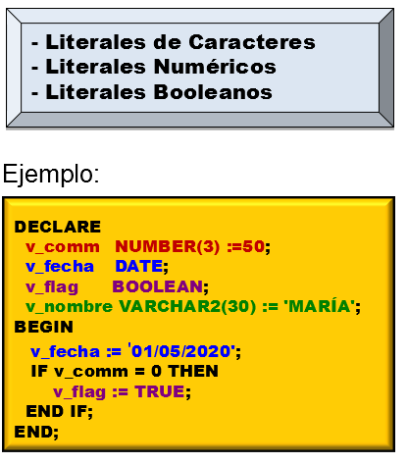
Unidades Léxicas en un Bloque PL/SQL
Literales: valor asignado a una variable en forma explícita o textual. Es cualquier carácter, número, booleano o valor de fecha que se asigna en forma explícita. Los literales se clasifican en:
Los literales de caracteres: Todos los literales de tipo string tienen el tipo de datos CHAR o VARCHAR2 y son, por lo tanto, llamados literales de caracteres (por ejemplo, Juan, y 12C). Los literales de caracteres y fecha deben ir entre comillas simples.
Los literales numéricos: Un literal numérico representa un valor entero o real (por ejemplo, 428 y 1.276).
Literales booleanos: valores que se asignan a las variables booleanas son literales booleanos. TRUE, FALSE y NULL son literales booleanos.

Slide 8
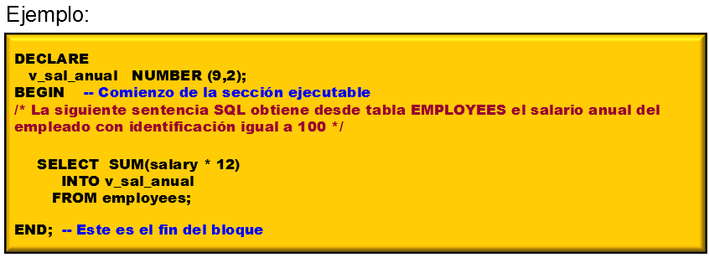
Unidades Léxicas en un Bloque PL/SQL
Comentarios: texto de aclaración o documentación que se incluye en el bloque.
Cuando se incluye un comentario en un bloque PL/SQL, el compilador no puede interpretar estas instrucciones.
Los símbolos para definir un comentario indican al compilador que estas instrucciones no necesitan ser compilados. Por lo tanto, cualquier instrucción que se comenta no es interpretada por el compilador.
Un comentario de línea simple es precedido con 2 guiones (--).
Comentarios de múltiples líneas se coloca entre los símbolos /* y */.

Slide 9
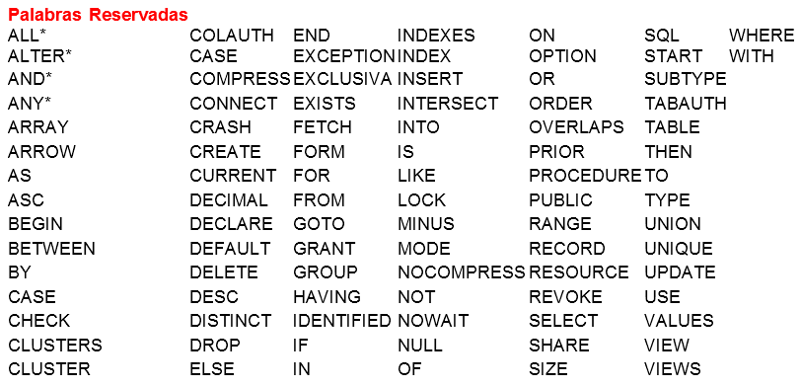
Unidades Léxicas en un Bloque PL/SQL
Existen identificadores especiales denominados PALABRAS RESERVADAS, que NO pueden ser utilizadas para nombrar propios identificadores.

Slide 10

Unidades Léxicas en un Bloque PL/SQL
Las buenas prácticas de programación permiten construir un código claro y hace su mantención más fácil.

Slide 11
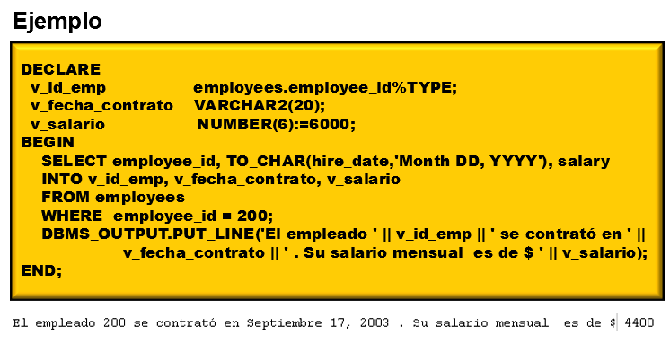
Unidades Léxicas en un Bloque PL/SQL
Documentar el código con comentarios.
Los comentarios es una buena práctica de programación para explicar el código o parte del código de un bloque está tratando de hacer.

Slide 12
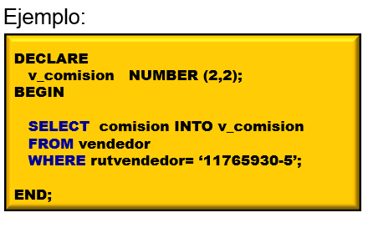
Unidades Léxicas en un Bloque PL/SQL
Escribir en mayúsculas.
Las sentencias SQL.
Las palabras reservadas de PL/SQL.
Los tipos de datos.

Slide 13
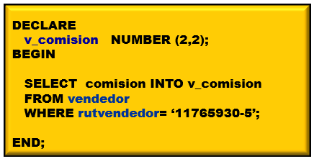
Unidades Léxicas en un Bloque PL/SQL
Escribir en minúsculas.
Los identificadores de variables.
Los parámetros.
Los nombres de tablas y columnas.

Slide 14
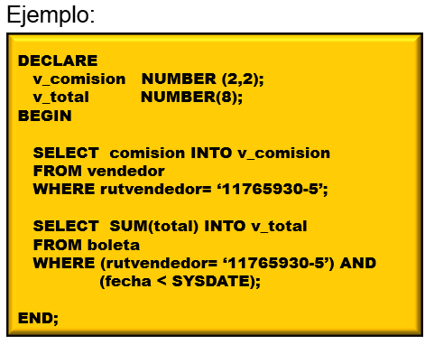
Unidades Léxicas en un Bloque PL/SQL
Indentar el código.
Un bloque PL/SQL puede contener muchas sentencias, las cuales deben estar indentadas, para un mejor entendimiento del código desarrollado.

Slide 15
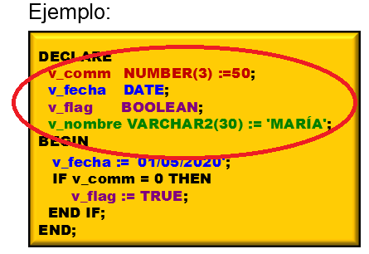
Unidades Léxicas en un Bloque PL/SQL
Nombre de variables estándar.
Los nombres de variables deben comenzar con la letra v_xxx.

Slide 16
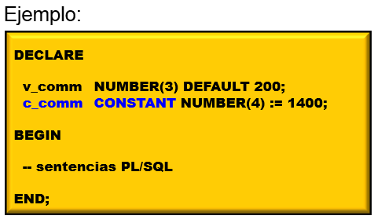
Unidades Léxicas en un Bloque PL/SQL
Nombre de constantes estándar.
Los nombres de constantes deben comenzar con la letra c_xxx y el tipo constante con MAYUSCULA.

Slide 17
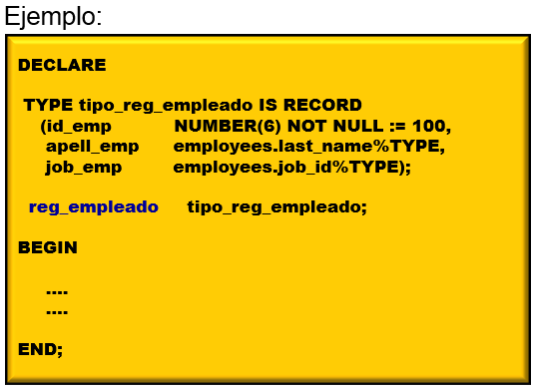
Unidades Léxicas en un Bloque PL/SQL
Nombre de registros estándar.
Los nombres de registros deben comenzar con las letras reg_xxx.

Slide 18
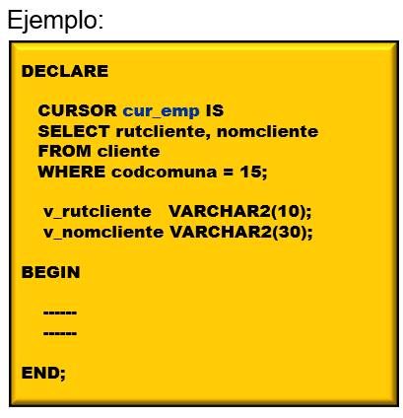
Unidades Léxicas en un Bloque PL/SQL
Nombre de cursores estándar.
Los nombres de cursores deben comenzar con las letras cur_xxx y palabra reservada CURSOR en mayúscula.

Slide 19
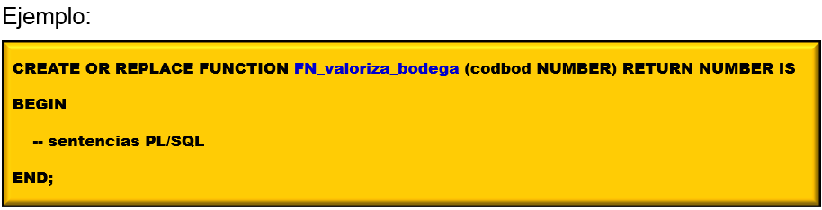
Unidades Léxicas en un Bloque PL/SQL
Nombre de funciones estándar
Los nombres de funciones deben comenzar con las letras fn_xxx.

Slide 20
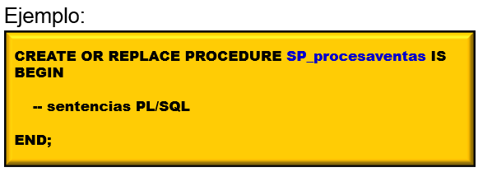
Unidades Léxicas en un Bloque PL/SQL
Nombre de procedimientos almacenados estándar.
Los nombres de procedimientos almacenados deben comenzar con las letras SP_xxx.

Slide 21
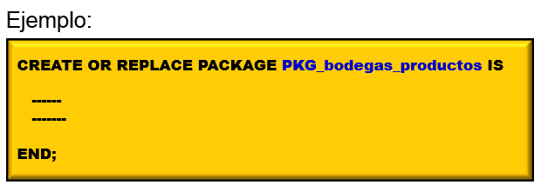
Unidades Léxicas en un Bloque PL/SQL
Nombre de package estándar
Los nombres de package deben comenzar con las letras PKG_xxx.

Slide 22
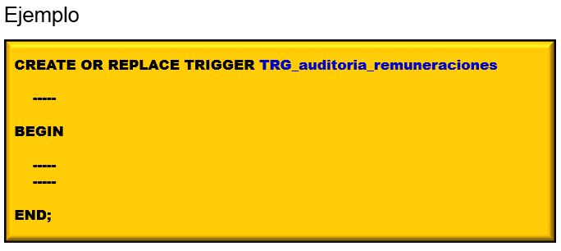
Unidades Léxicas en un Bloque PL/SQL
Nombre de Trigger estándar
Los nombres de Trigger deben comenzar con las letras TGR_xxx.

Slide 23
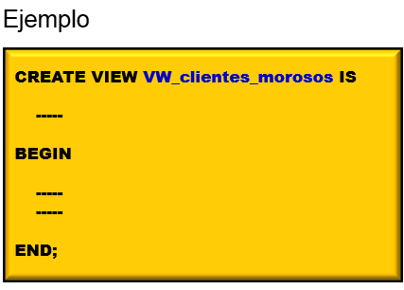
Unidades Léxicas en un Bloque PL/SQL
Nombre de vistas estándar
Los nombres de vistas deben comenzar con las letras VW_xxx.

Slide 24
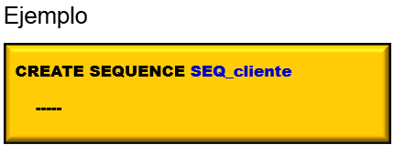
Unidades Léxicas en un Bloque PL/SQL
Nombre de secuencias estándar
Los nombres de sequencias de Base de Datos deben comenzar con las letras SEQ_xxx.

